Slide 1
Kapitel 10
Rente-optioner

Slide 2
Spekulationsstrategier - obligationsoptioner
svagt stigende obligationskurser via bull spreads
svagt faldende obligationskurser via bear spreads
stigning i volatiliteten via eksempelvis købte straddles
stigende obligationskurser og stigende volatilitet ved køb af call optioner
stigende obligationskurser og faldende volatilitet ved salg af put optioner
faldende obligationskurser og stigende volatilitet ved køb af put optioner
faldende obligationskurser og faldende volatilitet ved salg af call optioner

Slide 3
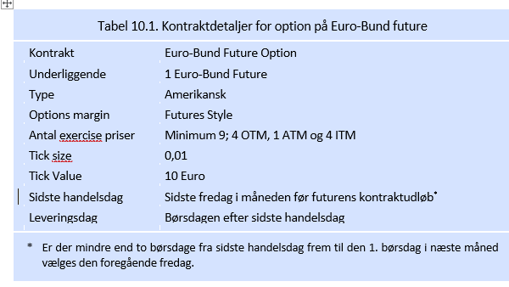
Option på Bund Future

Slide 4
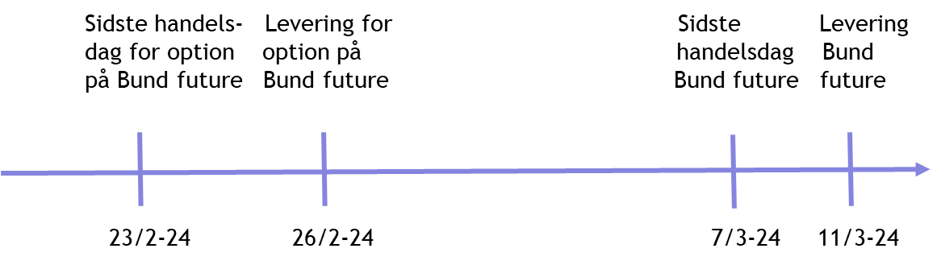
Tidsprofil for Option på Bund Future (Mar 2015)

Slide 5
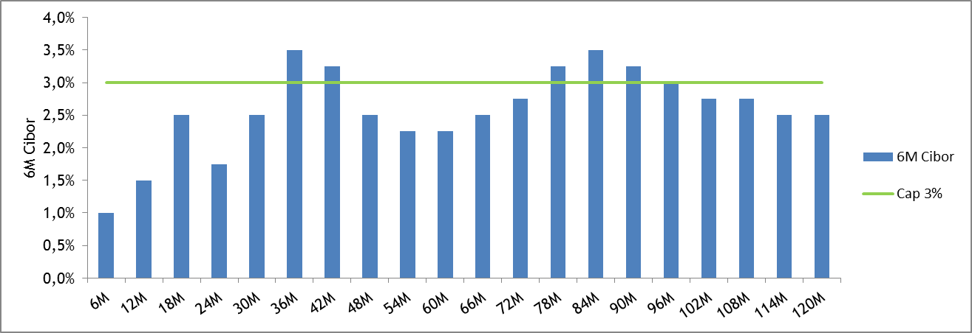
Caps
Velegnet til afdækning af variabelt forrentet lån.
Kompenserer ved stigende renter.

Slide 6
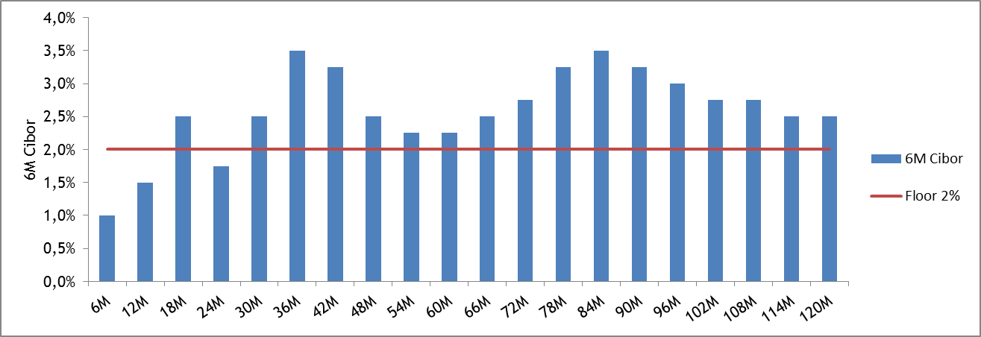
Floors
Velegnet til afdækning af investering.
Eksempelvis pensionskasse, der frygter faldende renter.

Slide 7
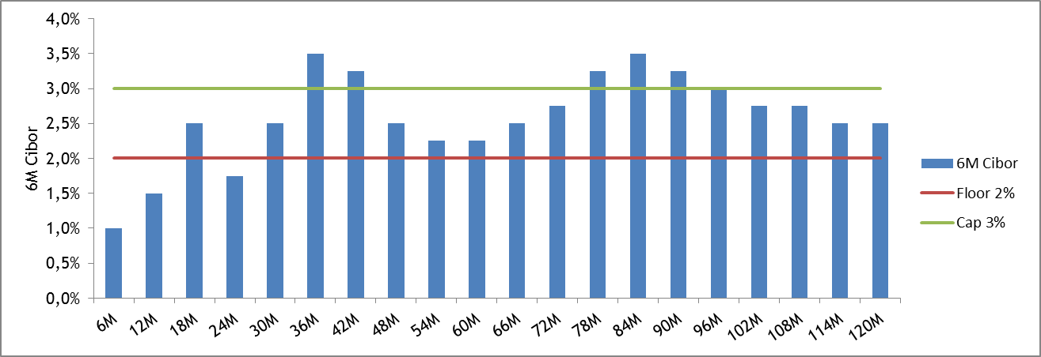
Collar
Kombination af købt cap og solgt floor.
Billigere afdækning pga. solgt floor.

Slide 8
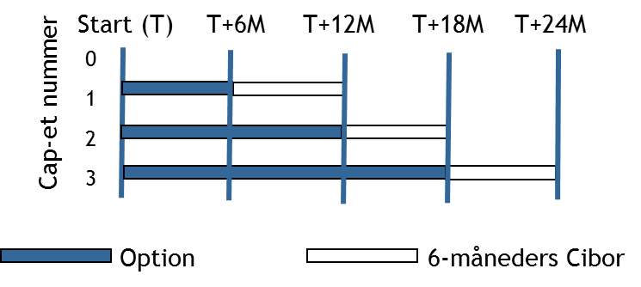
Caps og floors består af en stribe underliggende optioner (cap- og floorletter)

Slide 9
Eksempel, afdækning med cap
En virksomhed har optaget et 2-årigt stående lån på 10 millioner kroner, hvor der betales 6-måneders Cibor + 50 bp. Virksomheden frygter stigende renter og ønsker at afdække renterisikoen med en cap med en cap-rente på 2%. Hvad kommer virksomheden til at betale, hvis de fire kommende fixinger for 6-måneders Cibor bliver 1,80%, 1,90%, 2,20% og 2,40%. Der antages at være 182, 183, 182 og 183 dage i de fire 6-måneders perioder. Pengemarkedskonventionen, ACT/360, anvendes på både lån og cap

Slide 10
Svar, afdækning med cap

Slide 11
Swaptioner
En swaption er en ret, men ikke en pligt til at indgå en renteswap på et senere tidspunkt på vilkår som aftales i dag.
En Payer swaption : Giver køber ret til at betale fast rente
En Receiver swaption : Giver køber ret til at modtage fast rente
Swap afvikling : Exercise resulterer i at man betaler eller modtager fast rente i den underliggende swap
Kontant afvikling : Exercise resulterer i at et afregningsbeløb (differencebeløb) betales eller modtages

Slide 12
Swaptioner, anvendelse
Livsforsikringsselskaber og pensionskasser, der ønsker at afdække risikoen for faldende renter via en receiver swaption
Virksomheder, der ønsker at optage et fremtidigt lån og ønsker at afdække risikoen. Hvis de ikke er sikre på om de får brug for lånet med afdækning med almindelige swaps være farligt.

Slide 13
Tab og gevinst ved swaptioner
Tab/gevinst ved udløb
Tab/gevinst ved udløb
Købt payer swaption
Købt receiver swaption
+
+
Underliggende swap (forward) rente
0
Strike =2%
0
Strike = 2%
Underliggende swap (forward) rente
-
-
Tab/gevinst ved udløb
Tab/gevinst ved udløb
+
Solgt payer swaption
+
Solgt receiver swaption
0
0
Strike = 2%
Underliggende swap (forward) rente
Strike = 2%
Underliggende swap (forward) rente
-
-

Slide 14
Kvotering af swaptioner

Slide 15
Prissætning af amerikanske optioner ved brug af BDT-model
Rente
2%
Forwardrenter
2,39%
2,17%
Tid
2,00%
1,95%
Volatilitet
1,77%
10%
1,60%
Tid
0 1 2 3 Tid

Slide 16
Prissætning af amerikanske optioner ved brug af BDT-model

Slide 17
Tjek spørgsmål 1
Angiv anvendelsesmulighederne for bund future optioner?
Hvorfor har obligationsoptioner ofte en future som underliggende instrument og ikke en obligation?
Hvad kan caps og floors anvendes til?
Hvad er formålet med collars og hvordan kan de anvendes?

Slide 18
Tjek spørgsmål 2
Hvad er en caplet og en floorlet?
Hvad er en payer swaption?
Hvordan kan en pensionskasse anvende en swaption til afdække deres risiko?
Hvordan kan en virksomhed, der ønsker at afdække et fremtidigt lån anvende en swaption? Hvornår er det farligt at afdække med forward starting swap?

Slide 19
Tjek spørgsmål 3
Forklar princippet i BDT-modellen og hvilke optioner den kan anvendes på?

